Slide 1


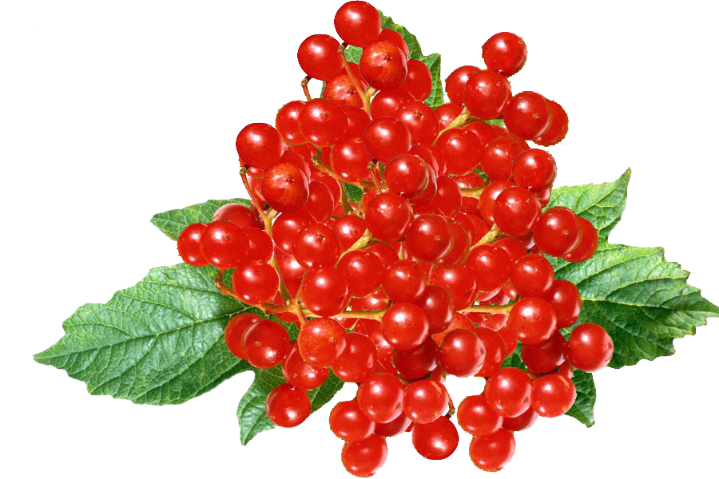
Погляд на проблему Розвитку зв`язного мовлення в початкових класах із використанням ІКТ
З досвіду роботи
Вчителя початкових класів
Чортківської гімназії
ім. Маркіяна Шашкевича
Фоміної Наталії Володимирівни

Slide 2

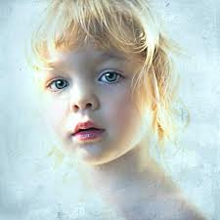
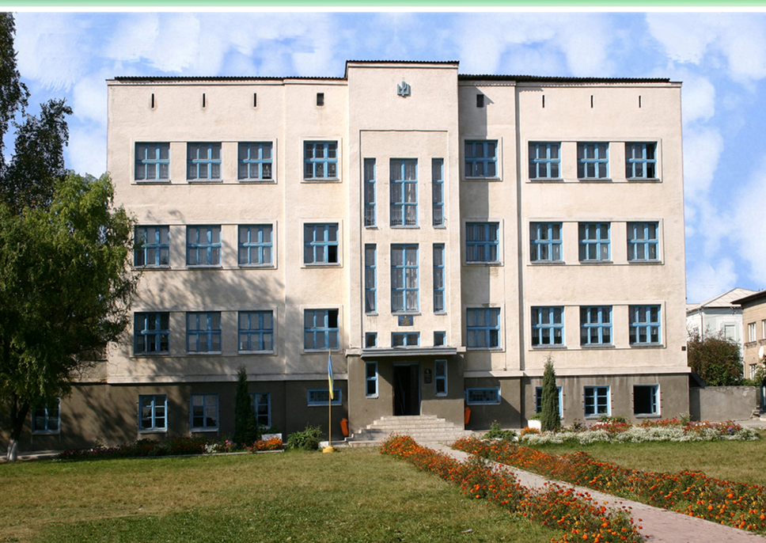
Нехай учитель поспішає до дітей, радіє кожній зустрічі з ними, тоді й діти поспішатимуть у школу і щиро радітимуть кожній зустрічі зі своїм учителем. Ш. Амонашвілі
Школа — велика дитяча країна, В ній відкривається білий наш світ. Тут пізнає себе кожна дитина, І відправляється звідси в політ.

Slide 3

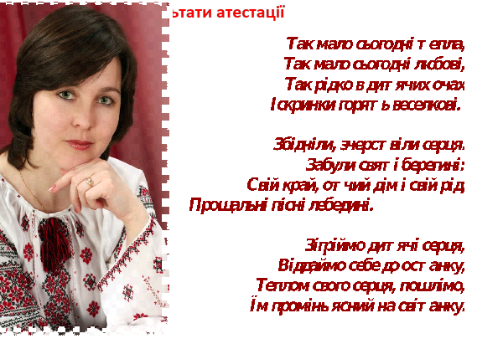
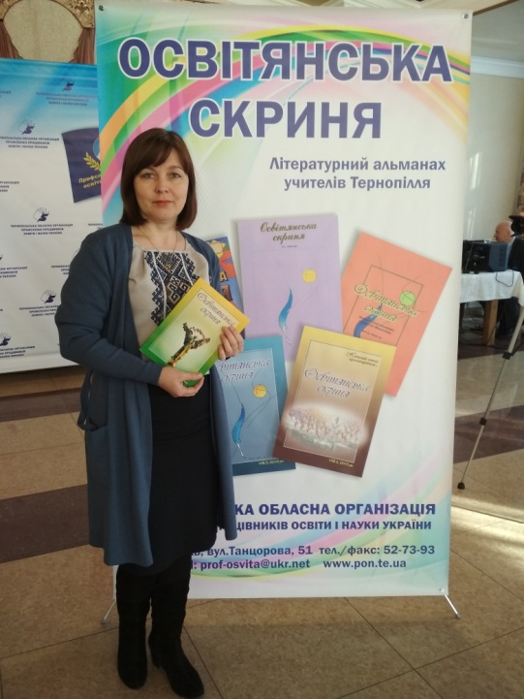

Slide 4
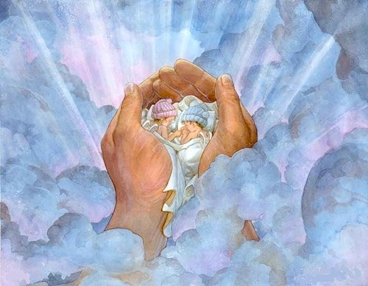


Учитель – людина, в руках якої росте душа…

Slide 5

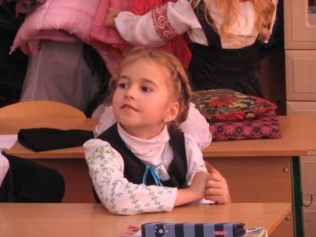
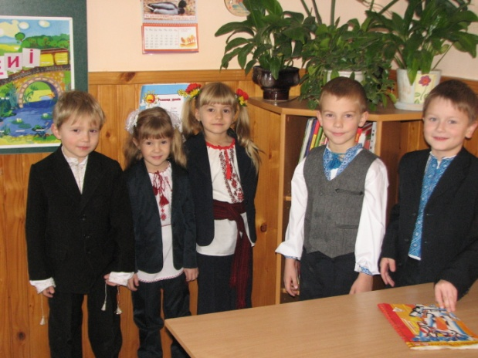
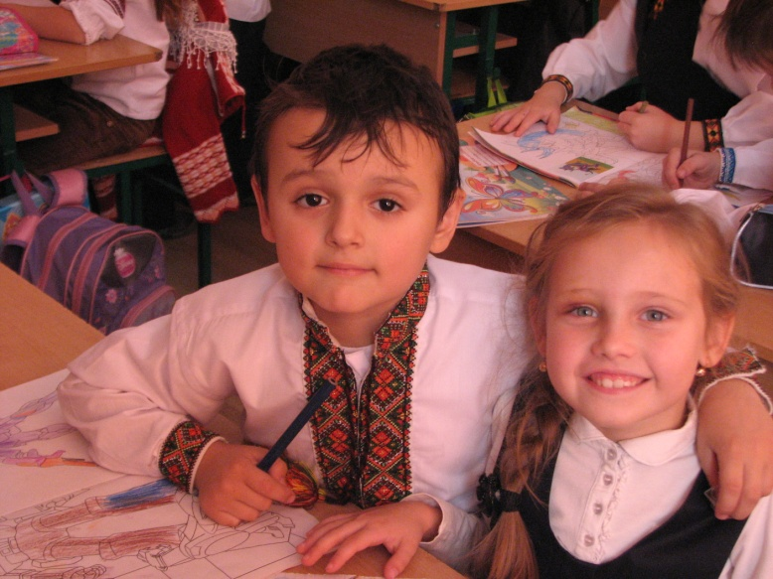
«Все в руках Учителя!».
Кожен учень особливий - із своїми талантами і здібностями, і саме від учителя залежить чи зможе він «розправити крила і злетіти».
Наш обов`язок прийняти кожного учня таким, яким він є, а не таким яким би ми хотіли його бачити, допомогти кожній дитині досягнути максимуму її можливостей.

Slide 6
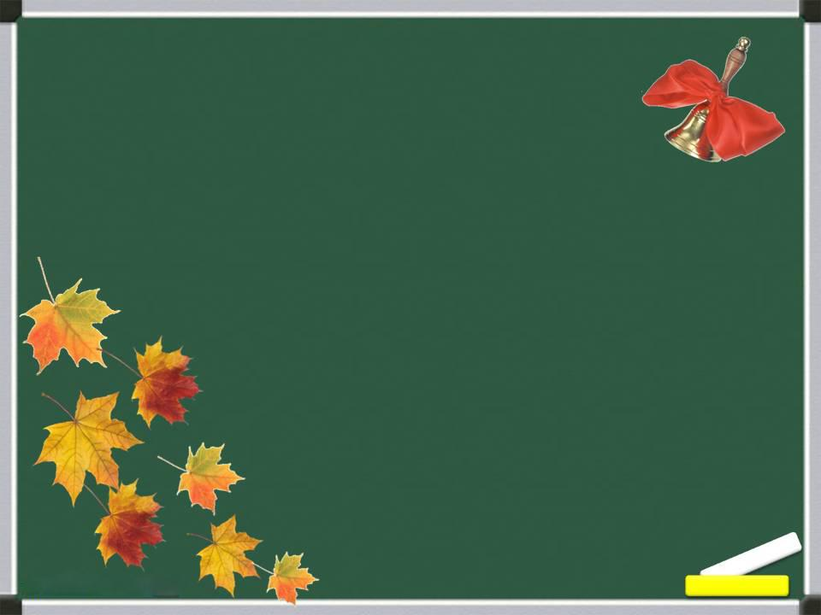
Завдання школи, зокрема. її початкової ланки, – навчити школярів змістовно, граматично правильно і стилістично вправно висловлювати думки в усній та писемній формах.

Slide 7

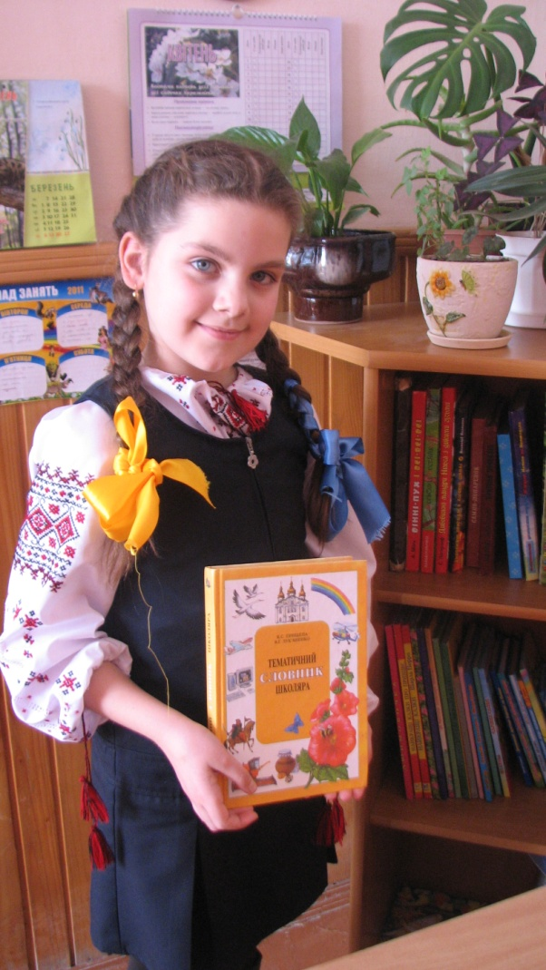
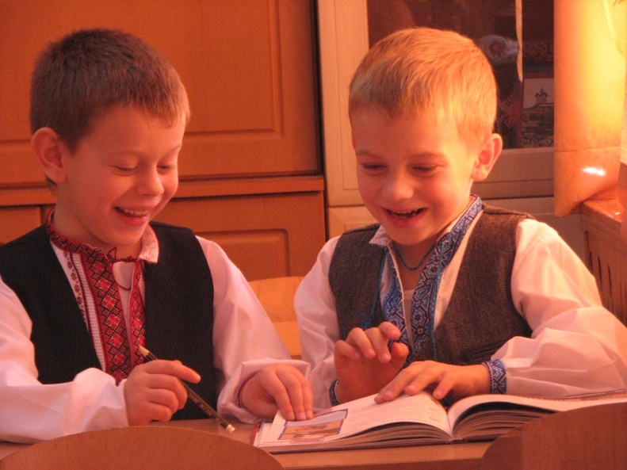
Робота з розвитку зв`язного мовлення
будується в єдиній системі, використовуючи принцип наступності навчання ( цей принцип є пріоритетним).
базується на безпосередніх літературних та життєвих враженнях учнів.
здійснюється на кожному уроці і закріплюється на окремих спеціальних уроках — уроках розвитку зв`язного мовлення.

Slide 8

Проблемі розвитку зв’язного мовлення приділяв велику увагу К.Д.Ушинський, який справедливо стверджував, що «... бідність словника школяра породжує одноманітність мовлення і робить його незрозумілим для слухачів...».
Ми ставимо перед собою завдання:
- сприяти поповненню словникового запасу дітей, навчити вдало і доречно використовувати його у власному мовленні.
навчити дітей використовувати синтаксичні моделі міркування, обґрунтовувати свої думки, відстоювати їх істинність.
- формувати правильність мовлення школярів, тобто відповідність його літературній нормі, в усному мовленні – орфоепічну правильність.
- вчити учнів слухати себе та інших з погляду нормативності; бути вдячним тому, хто виправляє твої мовленнєві помилки; свої ж зауваження, поради та рекомендації іншим робити тактовно, делікатно.

Slide 9

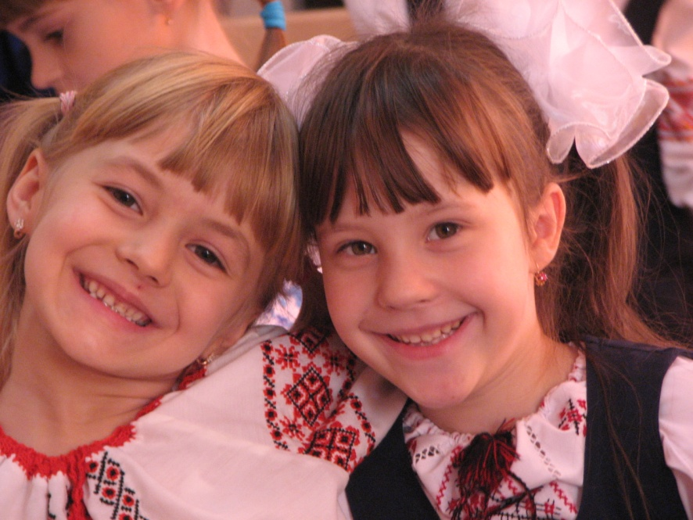
У серце увійде тільки те, що йде від серця!

Slide 10

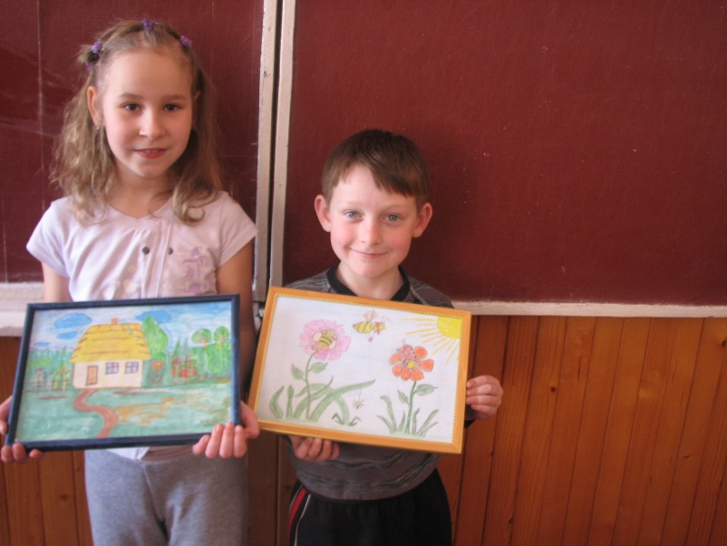
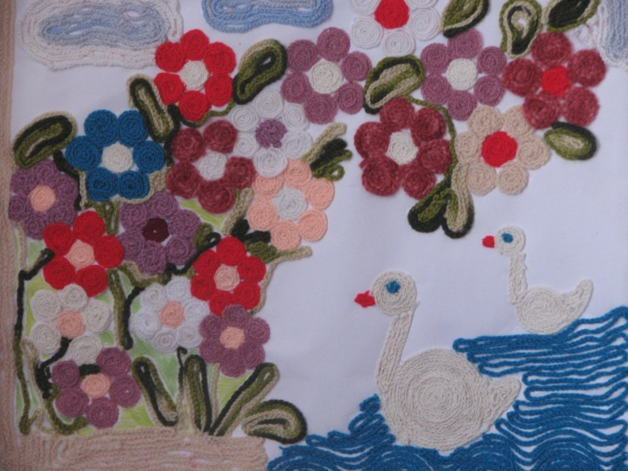
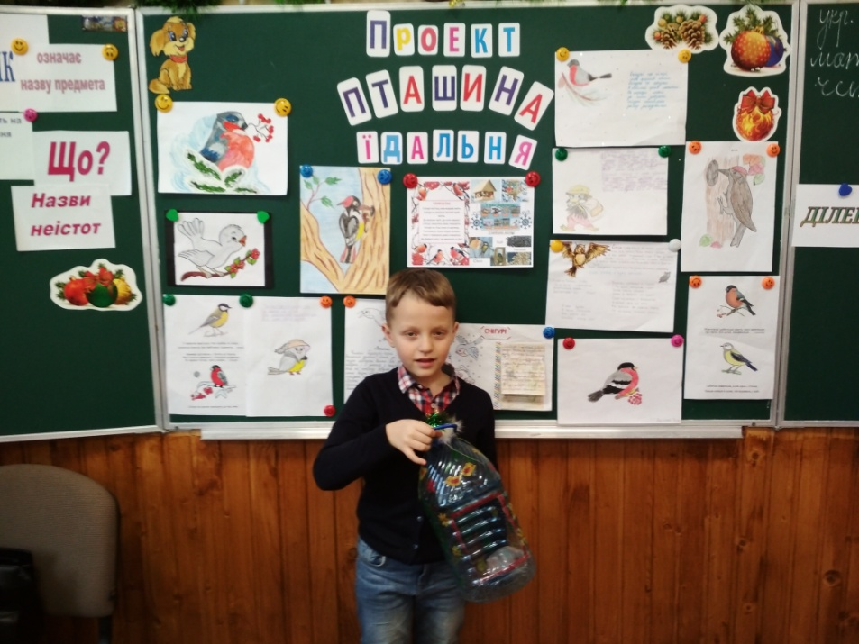
Кожна хвилина уроку розвиває мовлення
Інтегровані уроки
Малюємо казку
Уроки - проекти
Казкові герої своїми руками

Slide 11
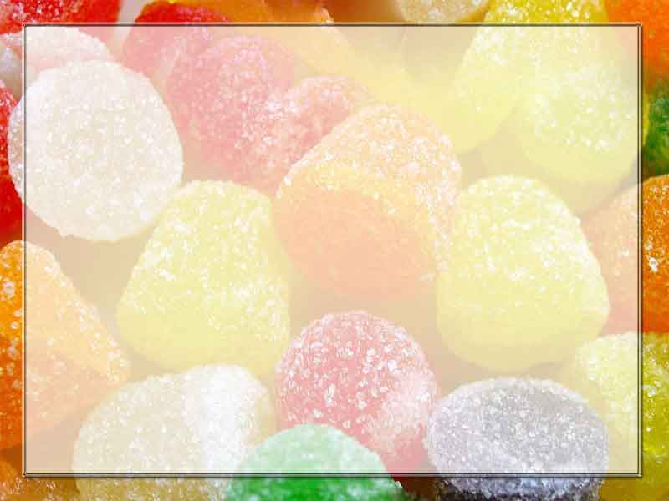
Ейдетика на уроках розвитку зв'язного мовлення
Запам'ятовування
за допомогою
асоціацій
Учень в ролі редактора
Дослідницькі роботи
Учень в ролі вчителя
Комплексні творчі завдання спрямовані на розвиток
- уяви
- уваги
- спостережливості
- творчого мислення
Гра
“ Сонечко-хмаринка ”
Створення пам'яток у вигляді схем, піктограм
малюнків
Гра “Інтерв`ю”

Slide 12

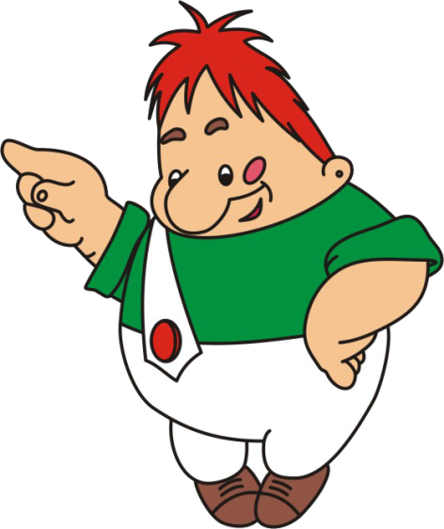
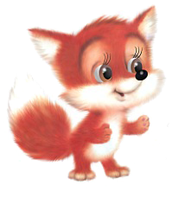

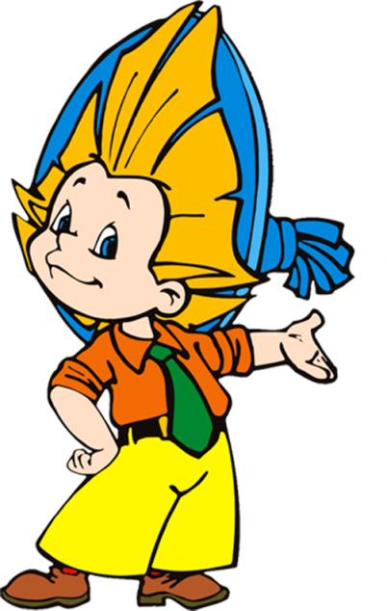
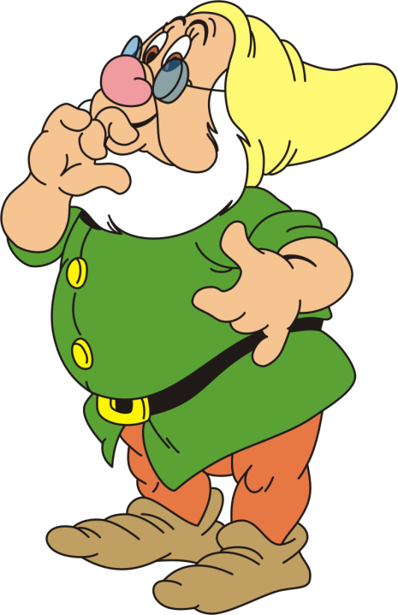
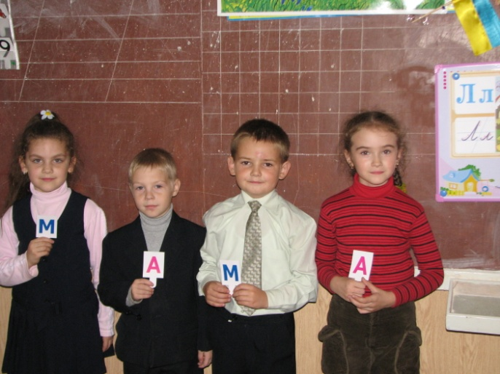
Я – вчитель! (рольова гра) Допоможи казковим героям:
виправити помилку
правильно побудувати речення
відшукати заховане слово
скласти слова із складів
вставити пропущені букви

Slide 13

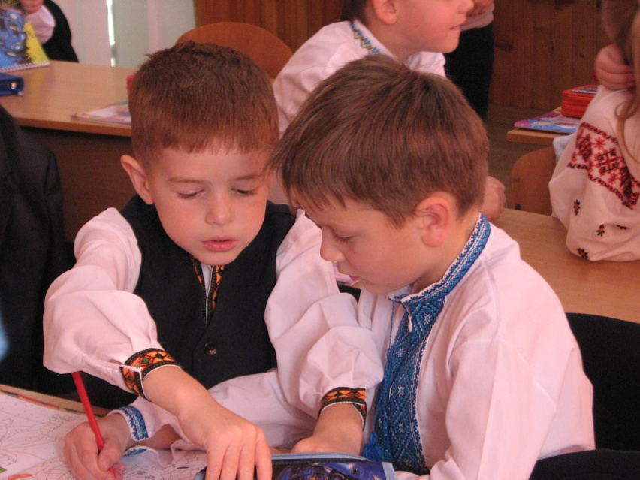
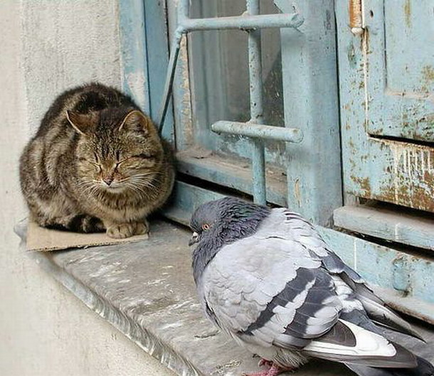
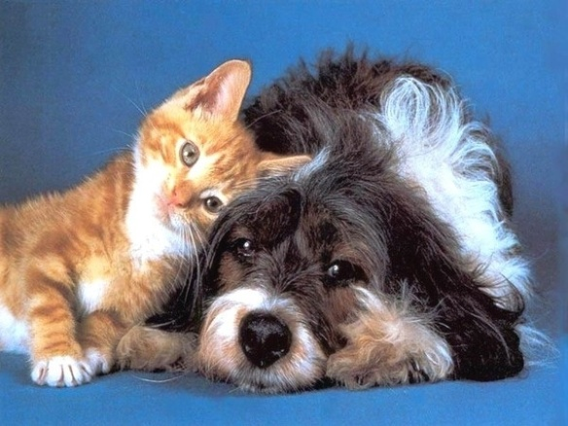
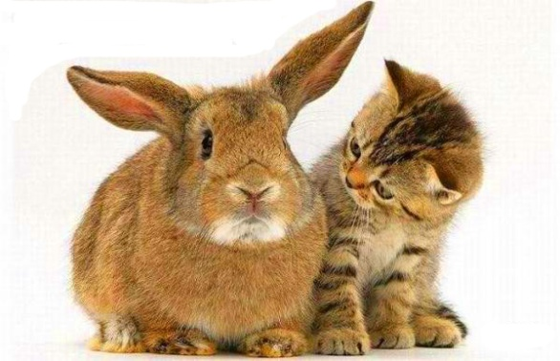
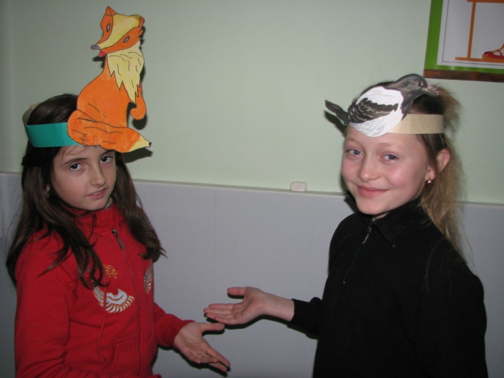
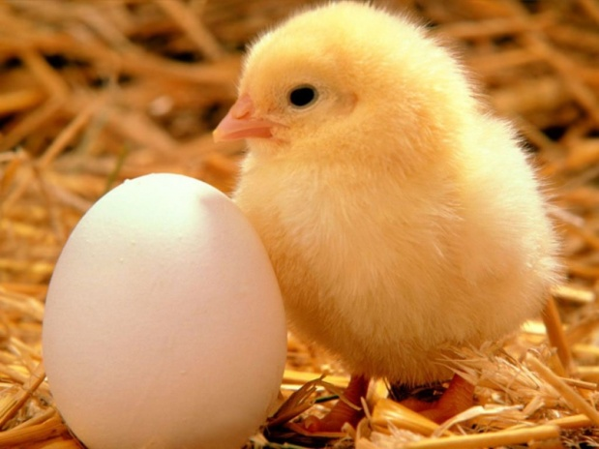
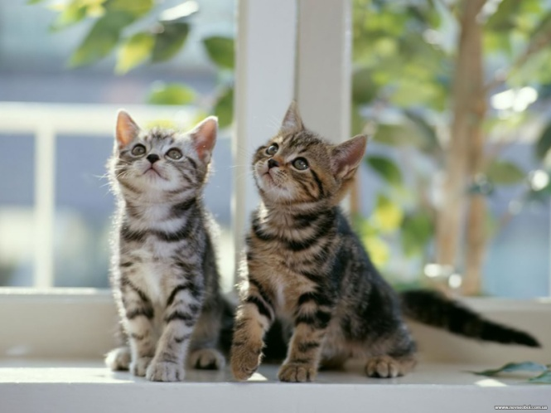
Цікаві діалоги
Гра – засіб розвитку
мовлення

Slide 14

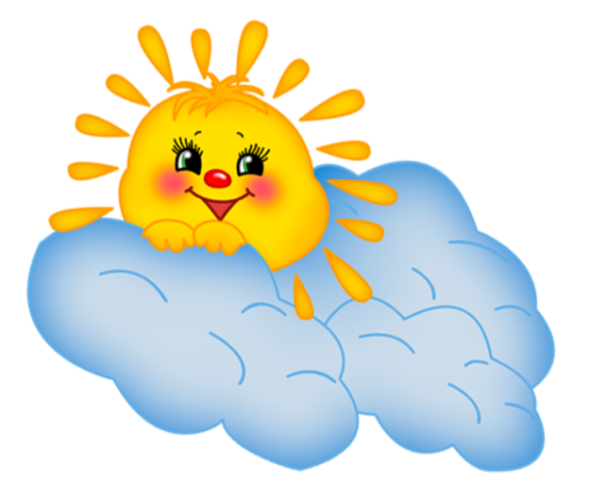

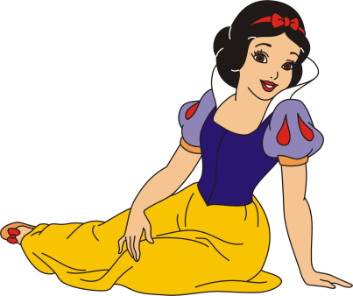
Сюжетний зміст уроків (з використанням ІКТ)
Змінити кінцівку казки “Колобок”
Допомогти Білосніжці відшукати гномів
Простелити Весні доріжку квітами
Повернути в казки розділові знаки
Врятувати сонечко(завдання на хмаринках)
Подорож із Капітошкою

Slide 15

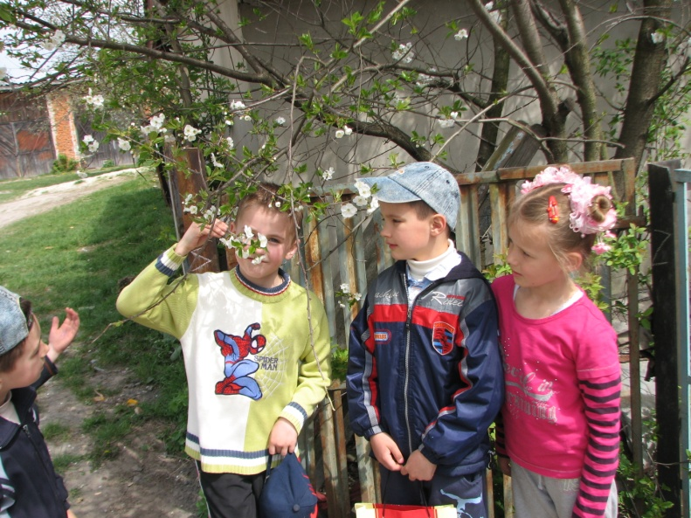
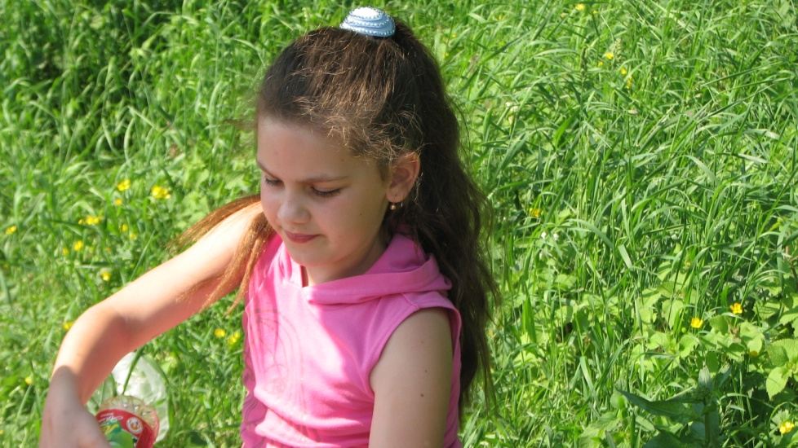
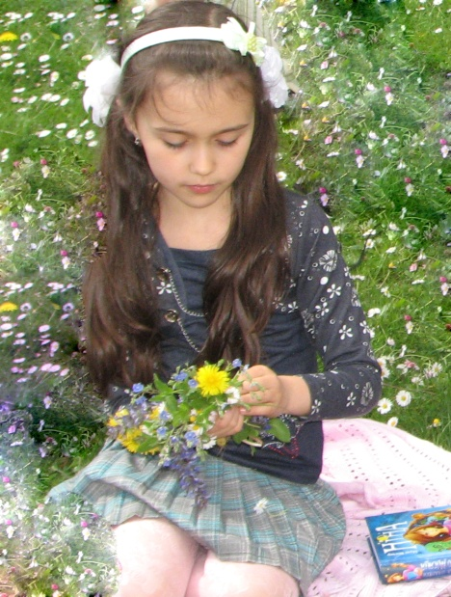
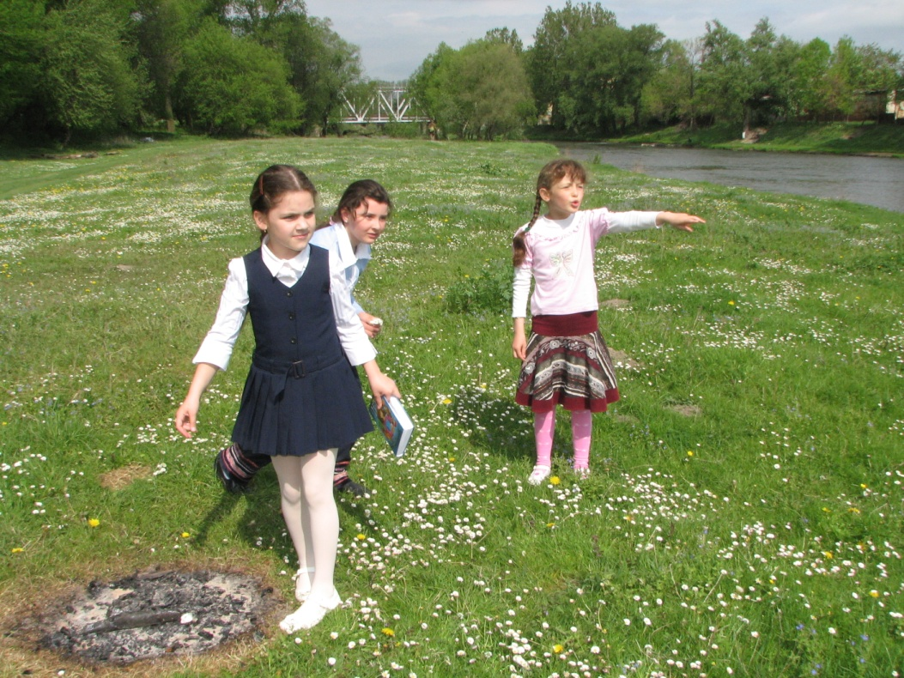
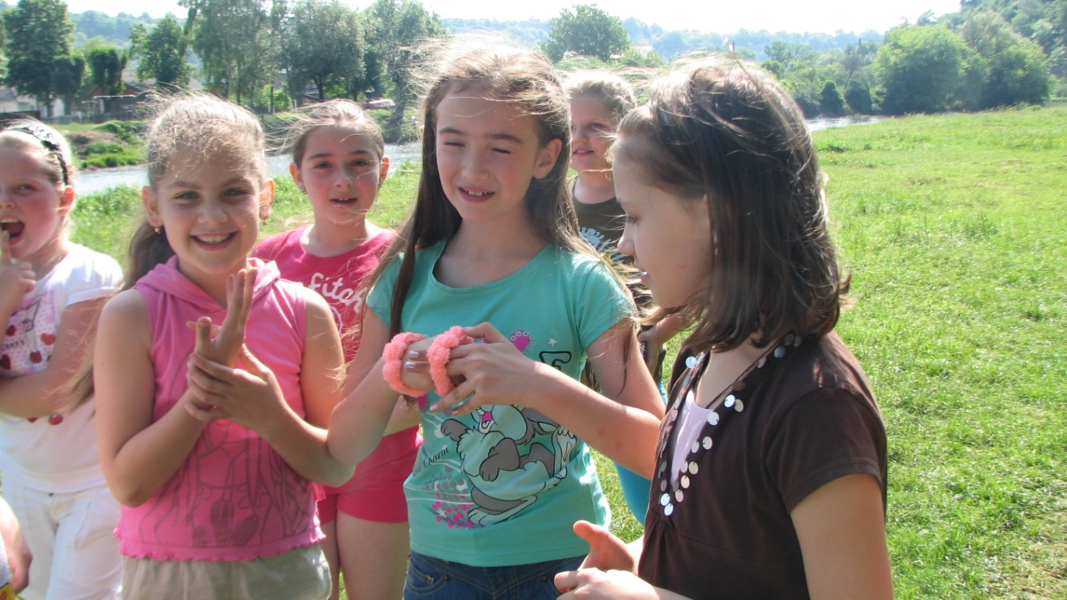
Уроки мислення на природі

Slide 16

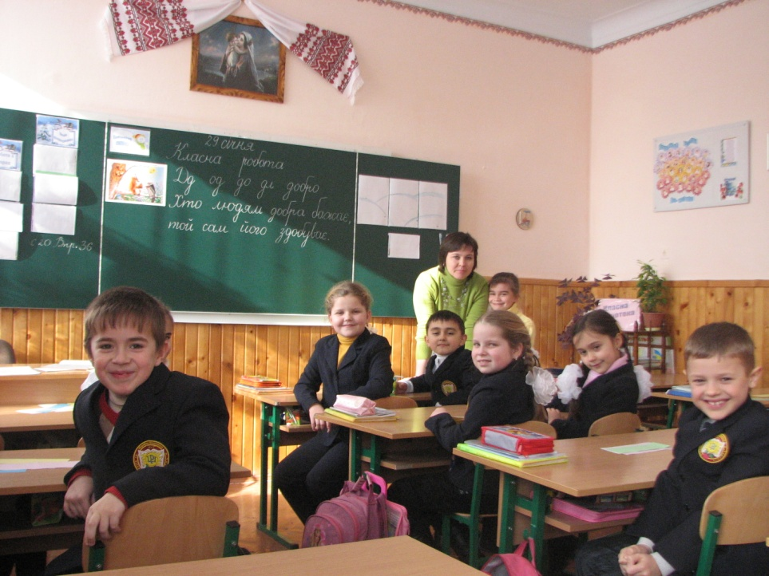
У кожного своя вершина…
Істина – на шляху
до вершини.
Можливо не у вершині
справа, а в пройденому
і пережитому.
М. Чумарна

Slide 17

Ти – Учитель!
Пам'ятай щоденно
Про своє призначення святе.
Хай не зачерствіють у буденні
І душа твоя,
і серце золоте.

